Slide 1
PLANIFICACIÓN CLASES VIRTUALES Orientación SEMANA N°27 FECHA : 28 septiembre al 2 de octubre
Colegio Jean Piaget
Mi escuela, un lugar para aprender y crecer en un ambiente saludable

Slide 2
ASIGNATURA /CURSO | ORIENTACIÓN /TERCER AÑO BÁSICO
NOMBRE DEL PROFESOR/A | CONVIVENCIA ESCOLAR
OBJETIVO DE APRENDIZAJE PRIORIZACIÓN NIVEL 1 | OA 5 Manifestar actitudes de solidaridad y respeto, que favorezcan la convivencia, como: utilizar formas de buen trato, actuar respetuosamente y compartir con los pares, evitar y rechazar toda forma de violencia y discriminación y respetar el derecho de todos a expresar opiniones y ser diferentes.
INDICADORES DE EVALUACIÓN PARA OA | Identifican distintos tipos de violencia en situaciones dadas. Identifican las implicancias que tiene para las personas y para el grupo el no escuchar o respetar las ideas de otras personas.
CONTENIDO /HABILIDADES | Actitudes que favorezcan la convivencia escolar
OBJETIVO DE LA CLASE | Identificar distintos tipos de violencia . Comprender la importancia de escuchar y respetar las ideas de otras personas.
EVALUACIÓN | Saca una foto a tu cuaderno con las respuestas del ticket de salida y envíalas a correo electrónico de tu profesor jefe.

Slide 5
Importante:
Cuándo esté la animación de un lápiz, significa que debes escribir en tu cuaderno
Cuándo esté esta animación de una cámara fotográfica, significa que debes mandar reporte sólo de esa actividad (una foto de la actividad)
Cuándo esté esta animación de un signo de pregunta, significa que debes pensar y analizar, sin escribir en tu cuaderno. Responder de forma oral.

Slide 6
REFLEXIÓN
Observa el siguiente video y comenta junto a compañeros y profesora qué aprendizaje te dejó.
https://www.youtube.com/watch?v=-4o6tQkJdwo

Slide 7
Inicio Activación Conocimientos Previos
¿Qué actitudes favorecen la convivencia y cuáles no la favorecen?

Slide 9
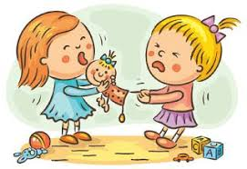
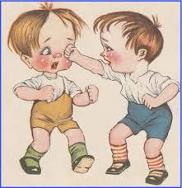
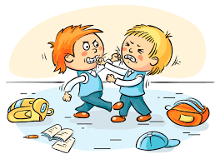
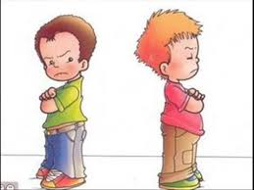
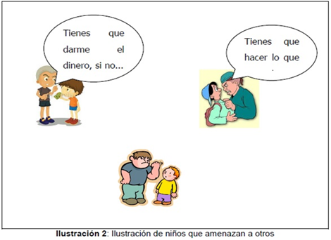
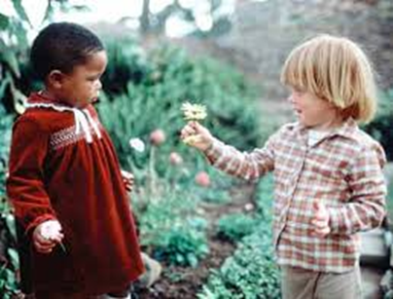
Desarrollo de la clase
1.- Observa las imágenes y comenta los tipos de violencia y argumentan sobre las acciones.

Slide 10
Desarrollo de la clase
2.- Escribe en tu cuaderno u hoja una carta a tu profesora, en la cual expresen lo que han aprendido sobre la convivencia hasta ahora.
3.- La siguiente clase la profesora hará leer, a los alumnos, la carta solicitada.

Slide 11
TICKET DE SALIDA
ORIENTACIÓN
SEMANA 27
CIERRE
Nombre: _______________________________________
INDICADORES DE EVALUACIÓN PARA EL OA
Identifican distintos tipos de violencia en situaciones dadas.
Permiten que sus compañeros se expresen y escuchan sus opiniones e ideas.
1.- Define con tus palabras qué es violencia
2.- Elige una forma de violencia vista y da un ejemplo
3.- ¿Por qué es importante escuchar y respetar la opinión de los demás?
Enviar fotografía de este ticket de salida al:
Correo: de profesora jefe
Celular:

